Slide 1
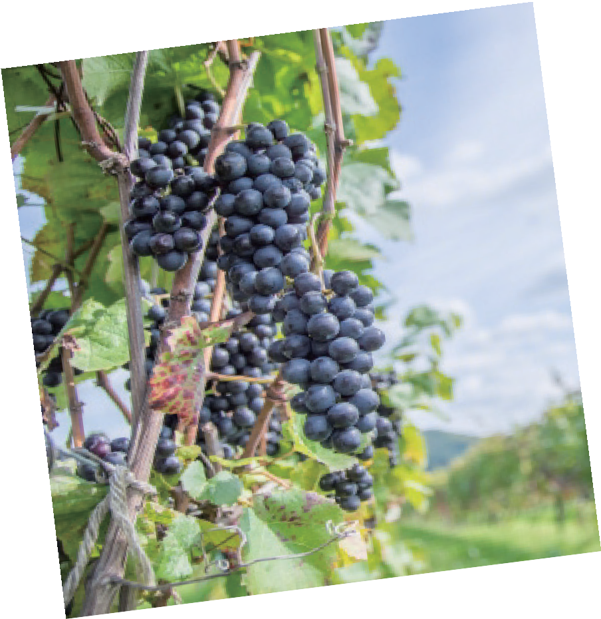
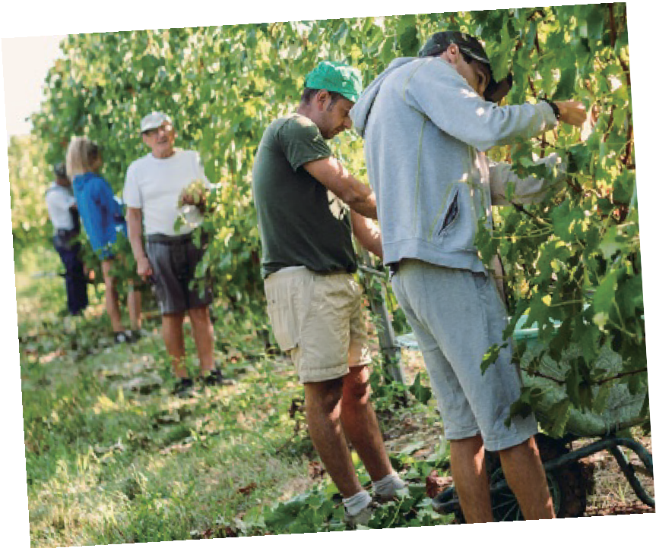
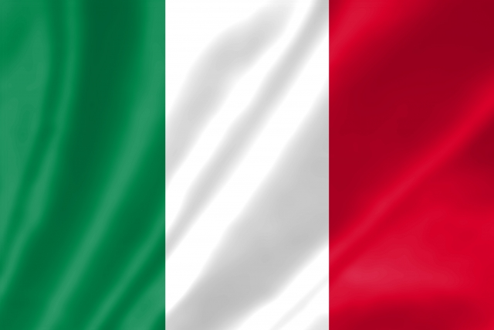
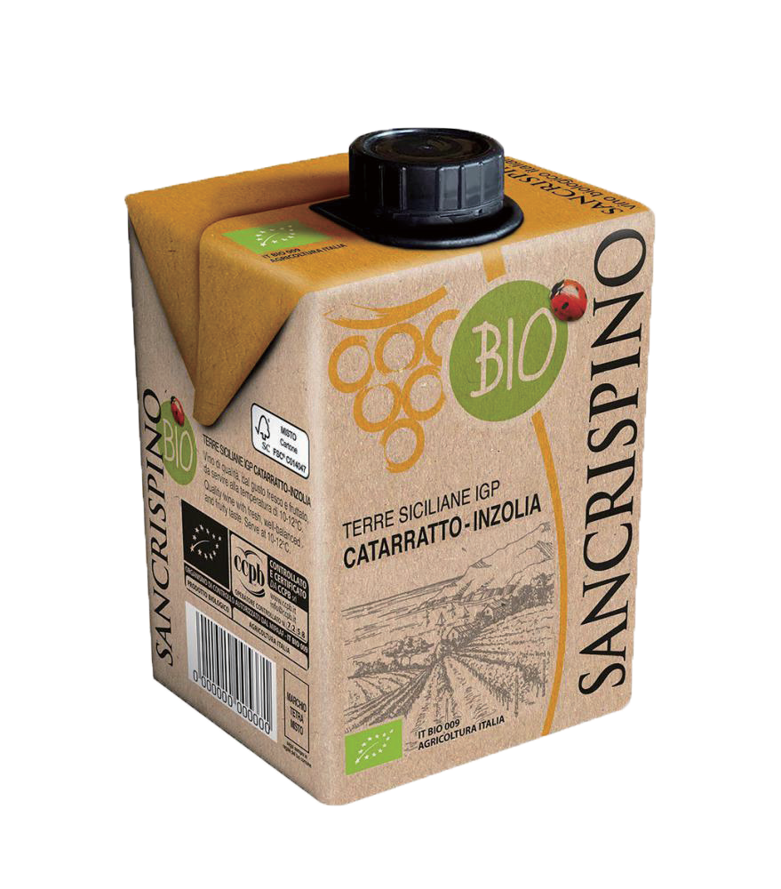
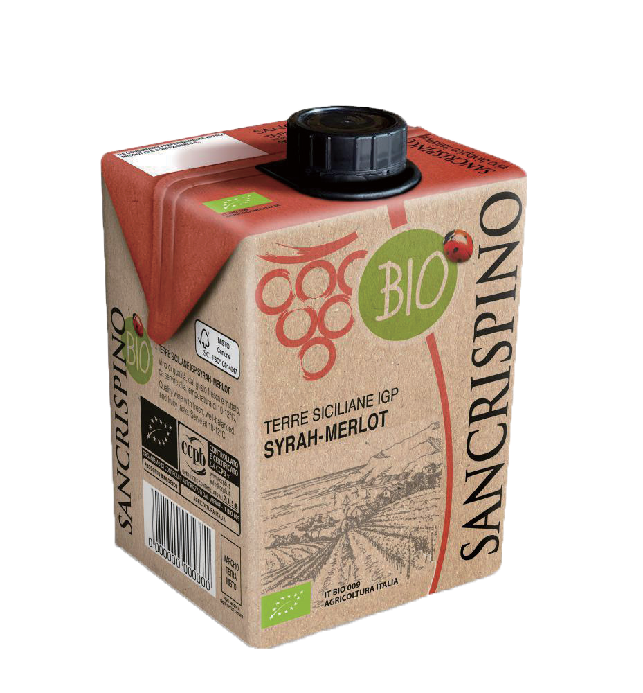
サンクリスピーノ・ オーガニック
ビアンコ
500ml
品種︓カタラット、 インツォリア
JAN : 8011510017312 ケース 10 入
金色の輝きを持つレモン色。 モモやアンズ、 カリン、 ぼだい樹の花の洗練された香り。
余韻も非常にフルーティーなミディアムボディ。
サンクリスピーノ・ オーガニック
ロッソ
500ml
品種︓シラー、 メルロー
JAN : 8011510017305 ケース 10 入
ルビー色の輝きのあるきれいな赤。
完熟プラムや赤スグリの香り。 ソフトな口当たりで コクのあるミディアムボディ。
輸入元︓アグリ株式会社
参考上代 700 円（税別）

